Slide 1
Manuel Développeur GESICA
Explication des informations concernant le développement de GESICA

Slide 2
PRESENTATION
Le fichier « Modélisation.pdf » présente assez bien le projet
Le cahier de charge et le MCD s’y trouve
Dans ce document il sera question que de développement

Slide 3
TERMINOLOGIE
GESICA se base sur le fait qu’un espace de commerce(magasin, quincaillerie, supermarché) est une entreprise
Chaque entreprise à un administrateur (qui peut être vu comme le propriétaire) à qui des rapport doivent être fait concernant les différentes opérations qui ont eut lieu :
Ventes
Ravitaillements
Ajout d’articles…
Chaque entreprise comporte aussi en son sain plusieurs gestionnaires (appelés aussi caissières ou caissiers) qui on la possibilité de:
Réaliser des ventes
Ajouter/Supprimer des article
Faire tout ce qui est de la gestion…
Chaque entreprise devra payé une somme périodiquement pour avoir accès au service, une somme associée à une période est appelée une échéance. Cela sera vu avec plus de détails dans la partie sur le back-office

Slide 4
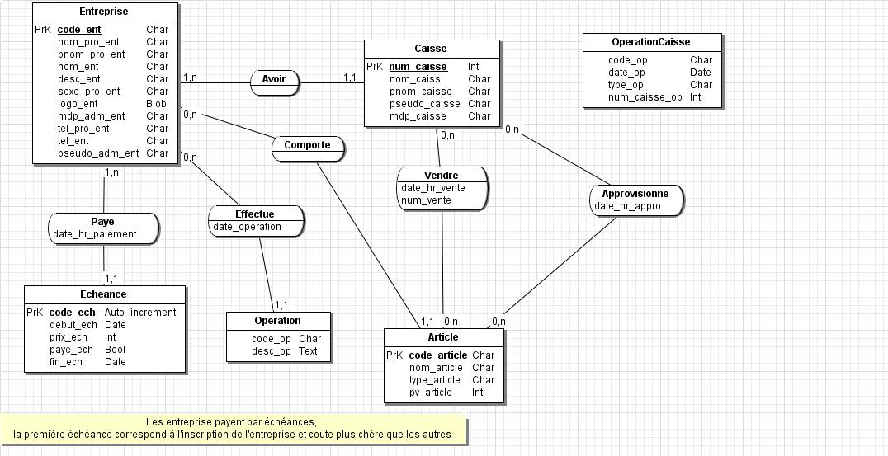
Modèle Conceptuel de Données

Slide 5
IMPORTATION BDD
Ici sera expliqué tout ce qui concerne la migration de la base de données

Slide 6
TABLES
Le MCD ne reflète pas exactement la base de données
Des modifications y on été apportés pour simplifier l’implémentation
Après avoir importé la base de données avec un outil adapté(MySQL CLI, PHPMyAdmin , …) les tables suivantes s’y trouveront :
Article
Contient tout les articles (les produits) de toutes les entreprises ainsi que leurs quantités
Caisse
Contient tout les gestionnaires de toutes les entreprises
Echeance
Contient les échéances des entreprises(on y reviendra)

Slide 7
TABLES
La suite des tables:
Entreprise
Contient les données des entreprises
Operationentr
Contient toutes les opérations réalisés par toutes les entreprises
Operation_caisse
Contient toutes les opérations de caisses réalisés par toutes les entreprises( Ex : vente, ajout d’articles,…)
Rel_appro
Plus d’infos sur les approvisionnements
Rel_paye
Cette table est inutilisée
Rel_vendre
Plus d’informations sur les ventes

Slide 8
MIGRATION
Avant de pouvoir utiliser l’application il faudrait qu’elle soit configurée pour tourner avec les paramètres de votre SGBD(MySQL,Oracle,etc…)
Après avoir importé la base de données entrez dans le code
$(PROJET) est correspond au répertoire racine du projet
Modifier les informations contenues dans le fichier « $(PROJET)/application/config/database.php »

Slide 9
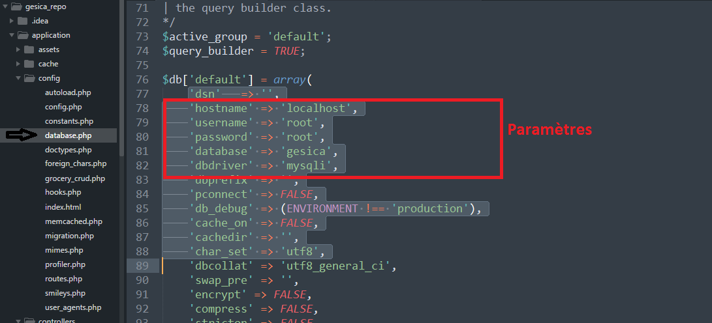
MIGRATIONS

Slide 10
BACK-OFFICE
Une fois toute la configuration faite vous êtes aptes à travailler sur le projet
Ouvrez votre navigateur et entrez : $(HOST)/gesica_repo/root/
Remplacez $(HOST) par l’hote( http://localhost , http://localhost:8000, http://[::1],...)
Entrez comme nom d’utilisateur « dinov » et comme mot de passe « dinov »

Slide 11
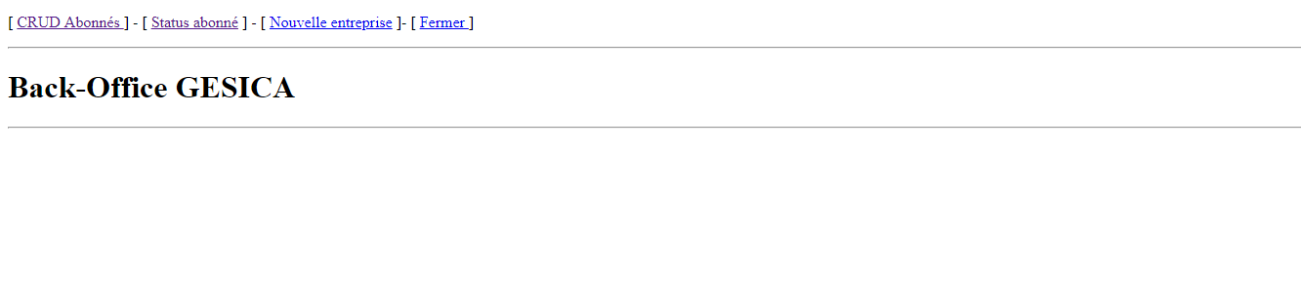
BACK-OFFICE
Si vous arrivez à parcourir le back-office correctement alors tout est configuré comme il faut sinon retournez à la partie migrations

Slide 12
BACK OFFICE
Rendez vous à la partie statut abonné et entrez « Test123456789 » comme code de l’entreprise
Vous obtenez des détails sur l’entreprise et sur les échéances.
Chaque échéance correspond à une période pendant laquelle l’application sera fonctionnelle
Avec la possibilité de rajouter des mois à l’entreprise utilisatrice

Slide 13
FRONT-OFFICE
Cette section explique le fonctionnement de l’application

Slide 14
ZONE ADMINISTRATEUR
Entrez dans la barre d’adresse du navigateur $(HOST)/gesica_repo/
Si tout est configuré correctement un formulaire de connexion s’affiche, ce formulaire permet à l’admin d’une entreprise de se connecter.
Le bouton « Rester connecter » active le mécanisme des cookies, afin de ne pas obliger chaque fois l’admin à se connecter. Les utilisateurs seront automatiquement redirigés vers le formulaire de connexion de caisse.
Entrez les informations suivantes pour vous connecter en tant que développeur:
Code : Test123456789
Pseudo : admin
Mot de passe : test0000

Slide 15
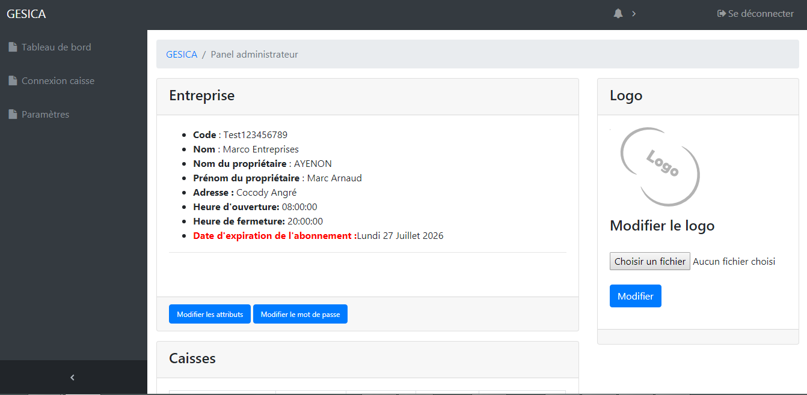
ZONE ADMINISTRATEUR

Slide 16
ZONE ADMINISTRATEUR
L’admin à la possibilité d’ajouter/supprimer/modifier des gestionnaires(caisses)
Accéder à des états de sortie
…
Ce document n’étant pas un manuel d’utilisation tout ça ne sera pas vu.

Slide 17
GESTION CAISSE
L’administrateur peut se déconnecter de manière spéciale afin de permettre à ses gestionnaires de se connecter
Pour ce faire il devra cliquer dans la partie gauche sur « Connexion caisse »
Entrez comme nom : « test » et comme mot de passe « test0000 »

Slide 18
GESTION CAISSE
Les caissiers on la possibilité de faire des ventes
Et de gérer le magasin…

Slide 19
A faire dans l’application mobile
Permettre à un administrateur de se connecter et de voir les différentes opérations qui sont effectués dans son magasin.
Il pourra éventuellement gérer ses gestionnaires etc…
Permettre au gestionnaires de se connecter afin de :
Faire des ventes
Consulter la liste des articles(et faire des opérations dessus)
Se servir du site comme référence.

